Slide 1
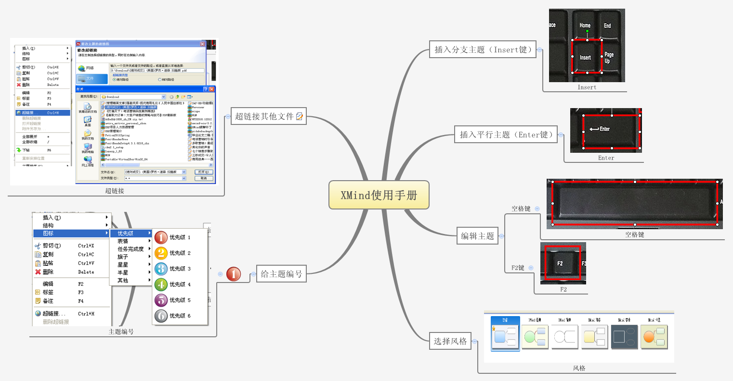
重要功能演示

Slide 2
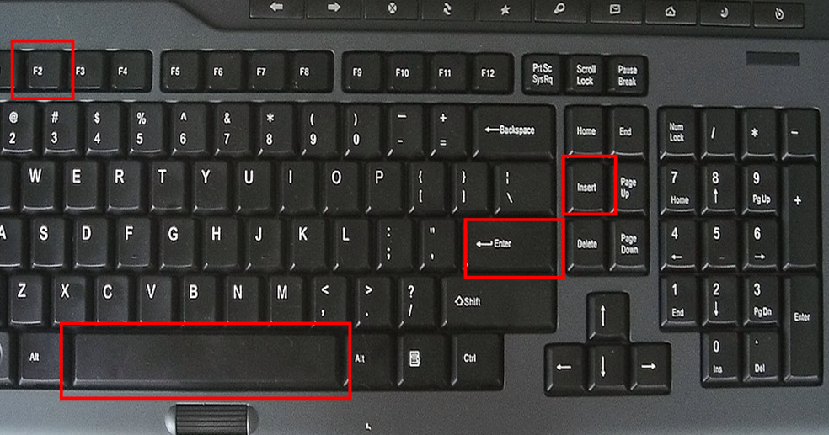
重要键位分布
编辑主题
插入分主题
插入平行主题
编辑主题

Slide 3
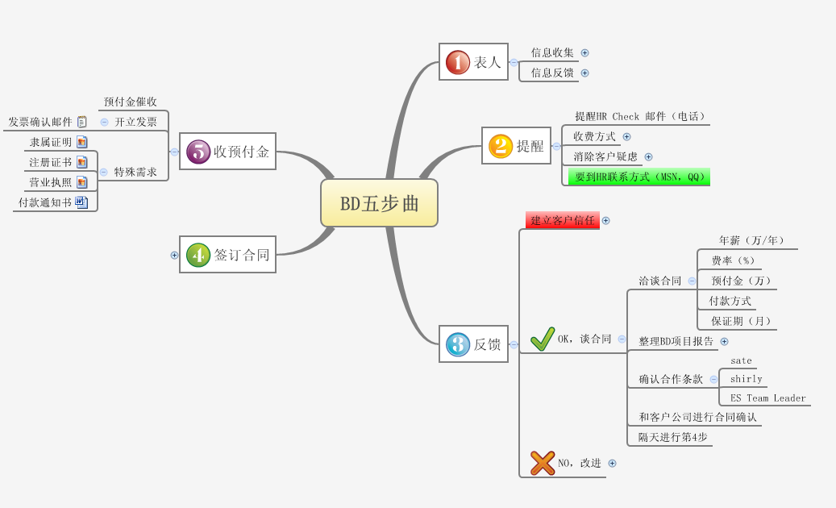
使用后效果图

Slide 4
视频教程地址
Play

